Slide 1
Знай и люби природу родного края
презентацию подготовила воспитатель
Грищенко Людмила Ивановна

Slide 2
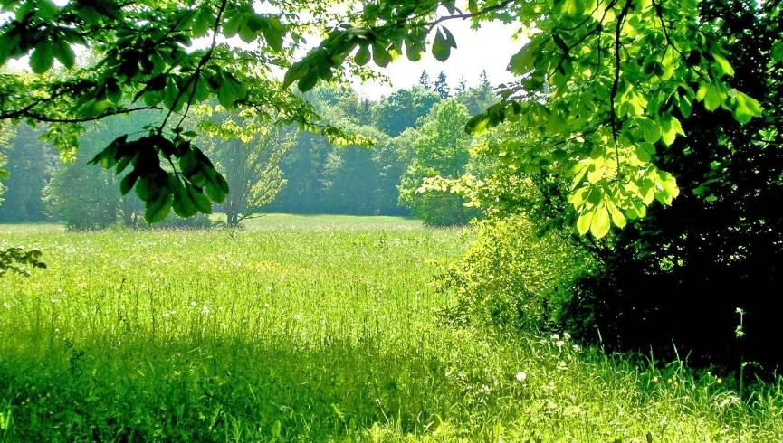
Знай и люби
природу родного края

Slide 3
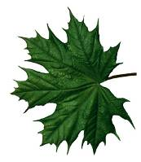
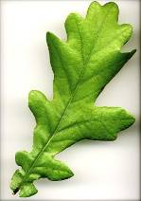
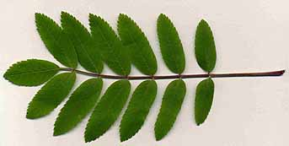
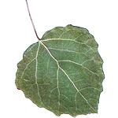
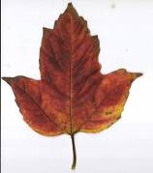
Угадай по листу
1
2
3
4
липа
калина
рябина
осина
берёза
дуб
клён
5
6
7

Slide 4
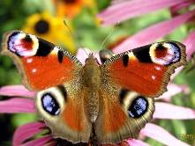
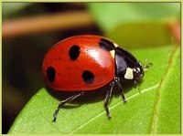
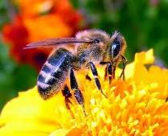
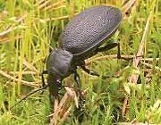
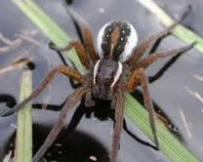
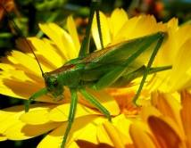
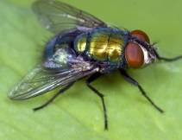
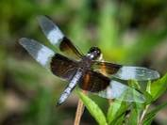
Кто лишний?
бабочка
божья
коровка
пчела
жужелица
паук
кузнечик
муха
стрекоза

Slide 5
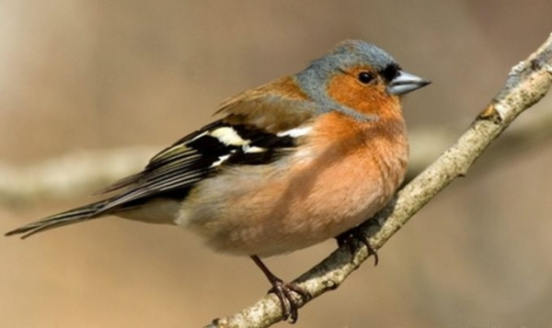
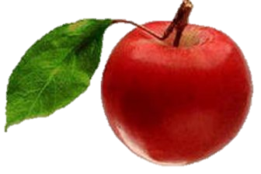
Разгадай ребус
,,,
З
ИК
зяблик

Slide 6
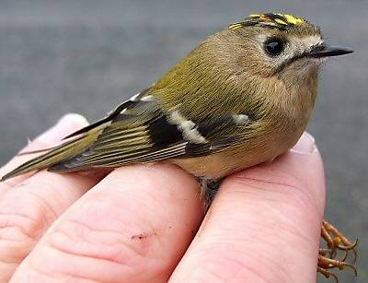
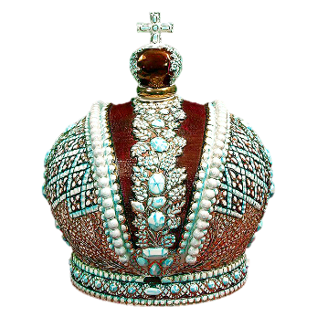
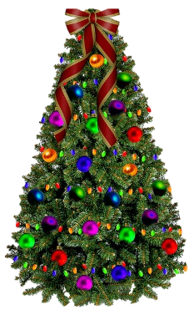
Разгадай ребус
,,
2,1,3
королёк

Slide 7
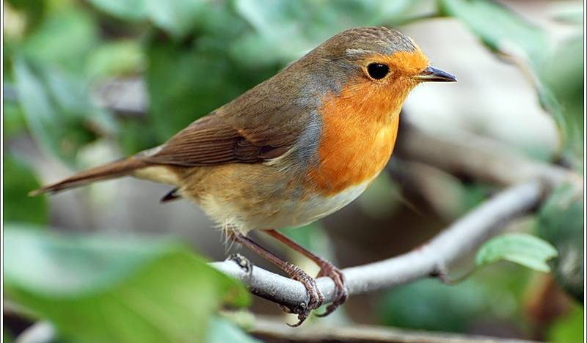
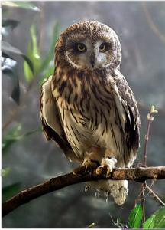
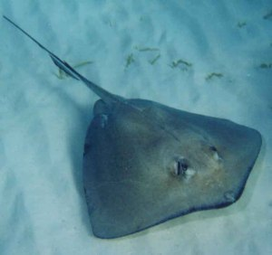
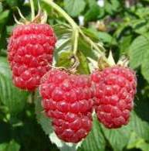
Разгадай ребус
,
,
,
,
,
малиновка

Slide 8
Поменяй букву и получи название животного
Полк
Липа
Лоск
Высь

Slide 9
Поменяй букву и получи название животного
Полк Волк
Липа
Лоск
Высь

Slide 10
Поменяй букву и получи название животного
Полк Волк
Липа Лиса
Лоск
Высь

Slide 11
Поменяй букву и получи название животного
Полк Волк
Липа Лиса
Лоск Лось
Высь

Slide 12
Поменяй букву и получи название животного
Полк Волк
Липа Лиса
Лоск Лось
Высь Рысь

Slide 13
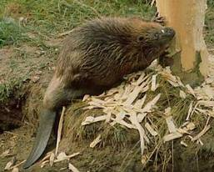
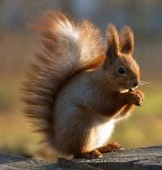
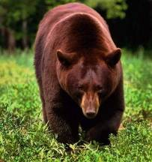
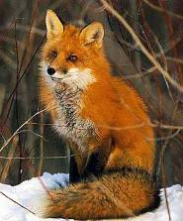
Кто где живет?
берлога
хатка
дупло
нора

Slide 14
Кто живёт в реке?
Опасней всех она в реке,
Хитра, прожорлива, сильна,
Притом — такая злюка!
Конечно, это…
щука

Slide 15
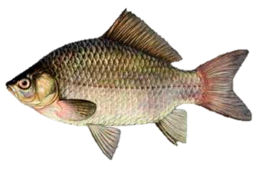
Кто живёт в реке?
От зубастой щуки скрылся, В зарослях он притаился. Выплыл с тины серебрясь... Как его зовут?
карась

Slide 16
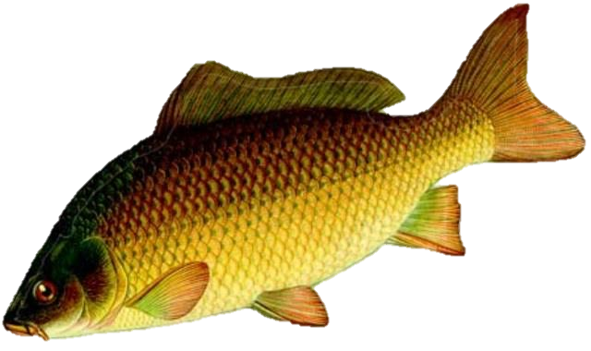
Кто живёт в реке?
Он всеядный и большой,
Скрытый жёлтой чешуёй.
Ил его любимый скарб...
Как зовут все рыбку?
карп

Slide 17
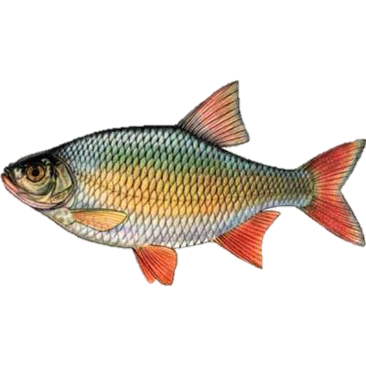
Кто живёт в реке?
Она похожа на плотву,
В иле копается на дну.
Глаз кровавый, дальнозорка...
Как зовётся?
краснопёрка

Slide 18
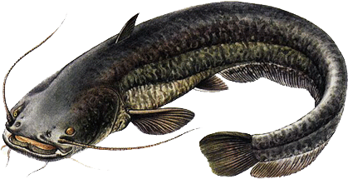
Кто живёт в реке?
В омуте речном живёт,
У него огромный рот,
Вы слыхали о таком?
Ну конечно, это…
сом

Slide 19
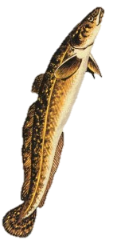
Кто живёт в реке?
На реке живёт один
Очень странный господин.
Между рыбами чудак,
Всё он делает не так:
В холода ему не спится,
Ищет, чем бы поживиться,
А в жару, как нелюдим,
Под корягой спит…
налим

Slide 20
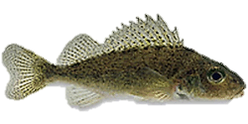
Кто живёт в реке?
Он в речке демон из шипов,
С защитой от щучьих клыков.
Он весь в колючках, не тревожь...
Как зовут все рыбку?
ёрш

Slide 21
Кто живёт в реке?
Он, голым плавает в воде,
Живёт в песке, на самом дне.
Из него плохой гребец...
Как все зовут его?
голец

Slide 22
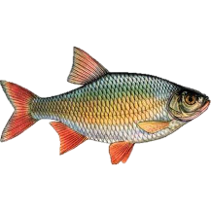
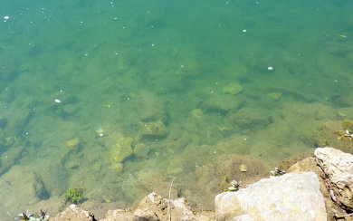
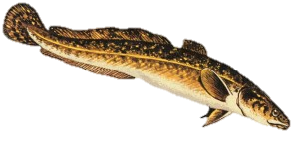
Кто живёт в реке?

Slide 23
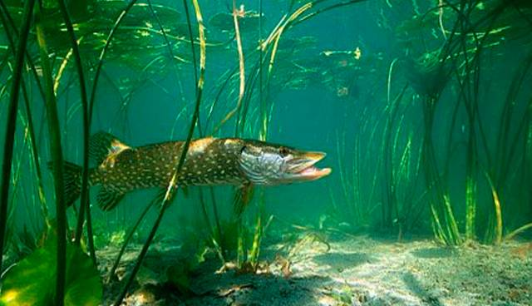
Земля – наш общий дом
«Рыбе – вода,…

Slide 24
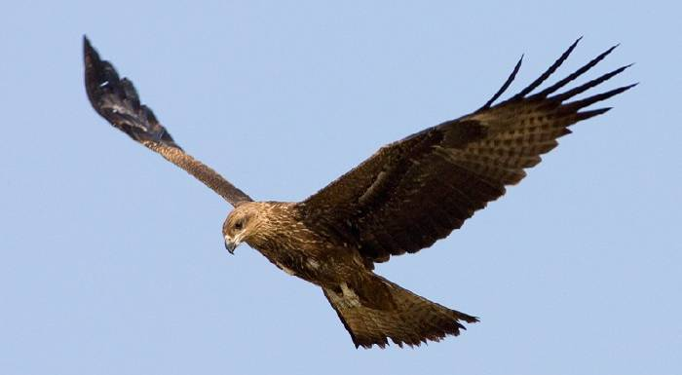
Земля – наш общий дом
«…птице – воздух,…

Slide 25
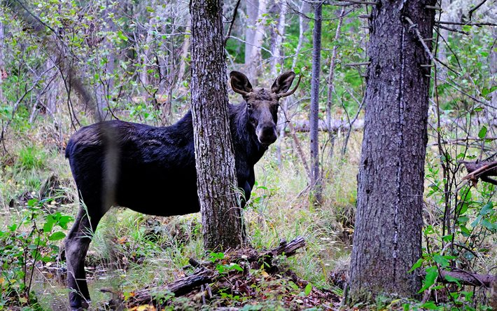
Земля – наш общий дом
…зверю — лес,...

Slide 26
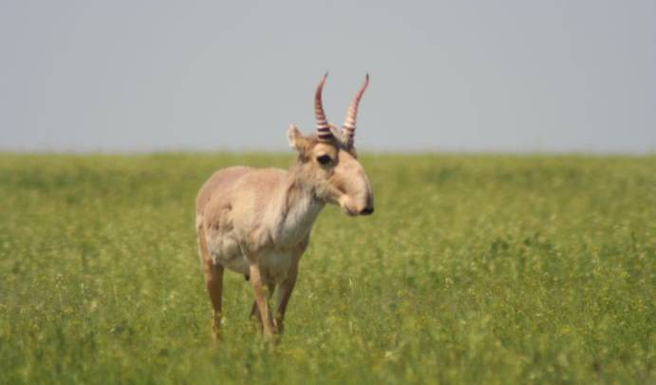
Земля – наш общий дом
…степи,...

Slide 27
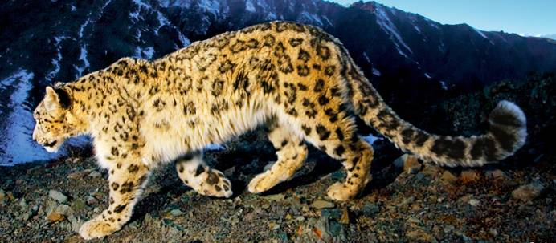
Земля – наш общий дом
…горы.

Slide 28
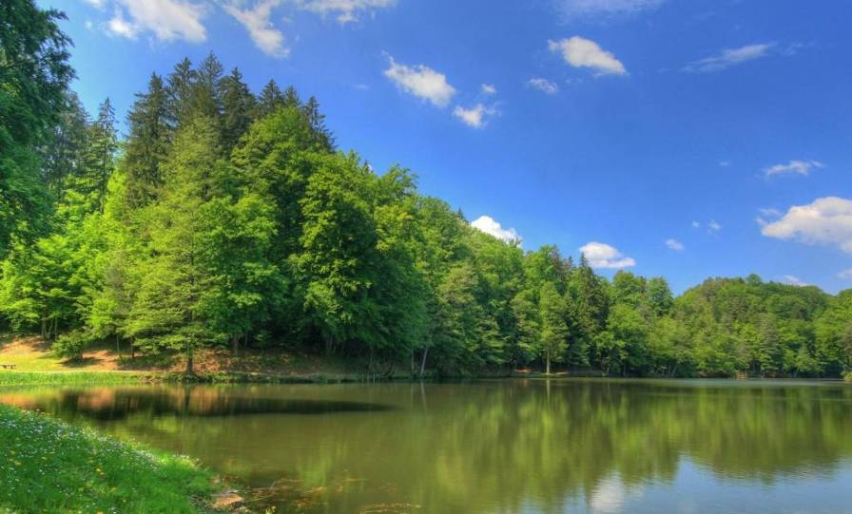
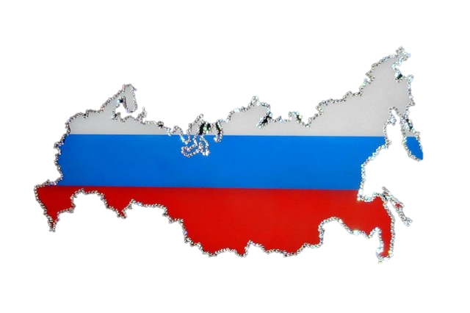
Земля – наш общий дом
А человеку нужна родина.» М.Пришвин

Slide 29
Спасибо!

